Slide 1
Проект «Мы- дети земли Олонхо». «Харысхал»
Воспитатель:
Рожина М.М
2023г.

Slide 2
Актуальность:
В настоящее время национальный якутский колорит, начинает все больше присутствовать в нашей повседневной жизни. Будь то декор мебели, одежды, украшений, посуды, везде мы встречаем различные орнаменты и узоры. Каждый узор имеет своё значение и свойства оберега. Поэтому мы считаем, что изготовление нашей картины «Харысхал» будет актуальным.

Slide 3
Цель занятий:
Развить творческие способности, художественный вкус у детей;
Привить уважение к родной культуре, путем обучения детей к расписыванию изделия из стекла акриловыми красками.

Slide 4
Задачи:
Обучающие:
- Обучить детей рисованию с натуры растительных форм, предметов объемной формы; научить стилизовать их.
- Познакомить с законами симметрии, ритма, цветовых отношений.
- Обучить детей приемам работы росписи по стеклу, выполнять декоративные композиции.
Развивающие:
- Развить у детей эстетическое восприятие действительности, художественный вкус и бережное отношение к природе.
- Развить творческие способности детей;
- Развить зрительную память, пространственные представления, творческое воображение.
- Развить гармоничную личность.
Воспитывающие:
- Воспитать у детей интерес и любовь к декоративно-прикладной работе и на этой основе сформировать трудовые умения и навыки.
- Сформировать у детей интерес и любовь к изобразительному искусству.
- Воспитать любовь к природе и бережное к ней отношение.
- Воспитать уважение к традициям своего народа.

Slide 5
Гипотеза исследования:
при изготовлении оберега, необходимо знать узоры и орнаменты, для того чтобы каждый оберег благоприятно воздействовал на своего хозяина, а так же иметь навыки росписи по коже.
Практическая значимость проекта: Наш проект поможет нам в дальнейшей жизни приобрести навыки по росписи, а так же по изготовлению различных оберегов «Харысхал».

Slide 6
Методы обучения:
Словесный – беседа, рассказ, объяснение.
Наглядный – показ готовых работ, иллюстраций, таблиц, схем, наблюдение.
Практический – выполнение практических заданий по темам программы.

Slide 7
Адресность: программа адресована учащимся 4, 5, 8, 10 «а» классов.
Сроки реализации программы: программа рассчитана на 1 год обучения.
Условия набора: в коллектив принимаются дети по желанию

Slide 8
Формы и режим занятий:

Slide 9
Учебно-тематический план на 2022-2023 учебный год

Slide 10
Ожидаемые результаты:
Дети научатся рисовать с натуры растительные формы, предметы объемной формы, узоры, обереги и стилизовать их; выполнять композиции по памяти и впечатлениям, используя теоретические сведения; расписывать изделия на стекле; выполнять декоративные композиции.
Познакомятся с законами симметрии, ритма, цветовых отношений.
Овладеют новыми изобразительными материалами – акриловыми красками, витражным лаком и контурами по стеклу «DECOLA», красками других производителей, например, «ГАММА».
Расширят кругозор, смогут воплощать творческие замыслы в декоративно-прикладной работе.
Разовьют зрительную память, пространственные представления, творческое воображение, творческие способности.
Сформируют интерес и любовь к традициям своего народа и к декоративно-прикладной работе, трудовые умения и навыки.

Slide 11
Способы проверки и формы подведения итогов реализации программы:
Отзывы детей и родителей, наблюдение педагога, анализ готовых работ, выставки, конкурсы.
По окончании курса проводится групповая коллективная работа по росписи на стекле.
В конце учебного года проводится выставка работ учащихся. Используются следующие формы подведения итогов реализации программы: участие в различных выставках, конкурсах и фестивалях различного уровня.

Slide 12
Календарно-тематическое планирование занятий росписи по стеклу «Харысхал» на 2020-2021 учебный год

Slide 13
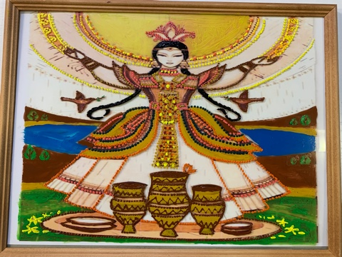
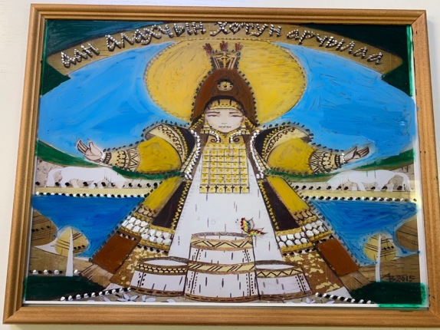
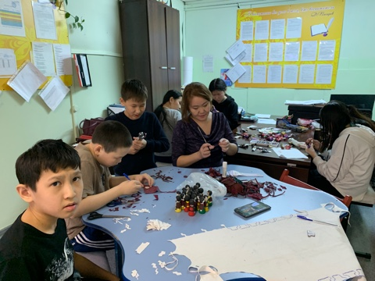
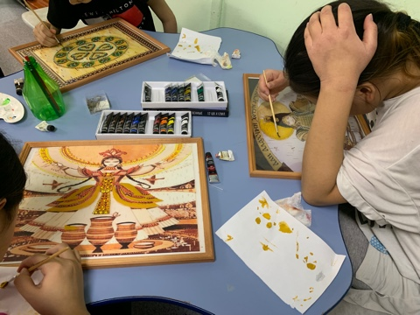
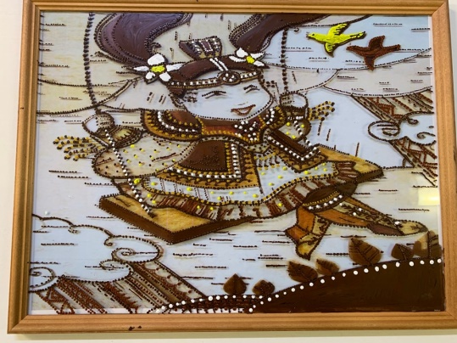
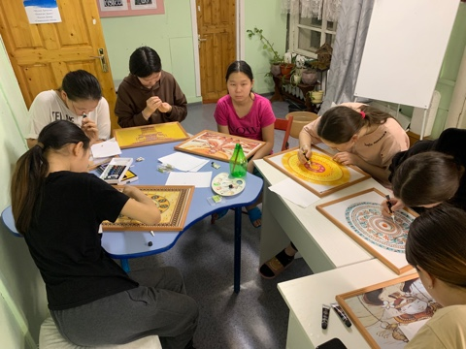
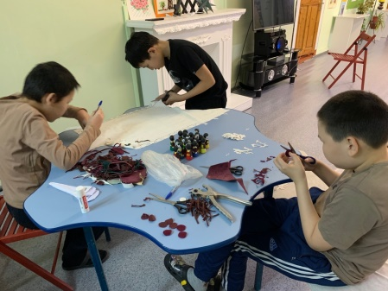
«Формирование коммуникативных компетенций младших школьников с ТНР посредством устного народного творчества» воспитатель: Рожина М.М.

Slide 14
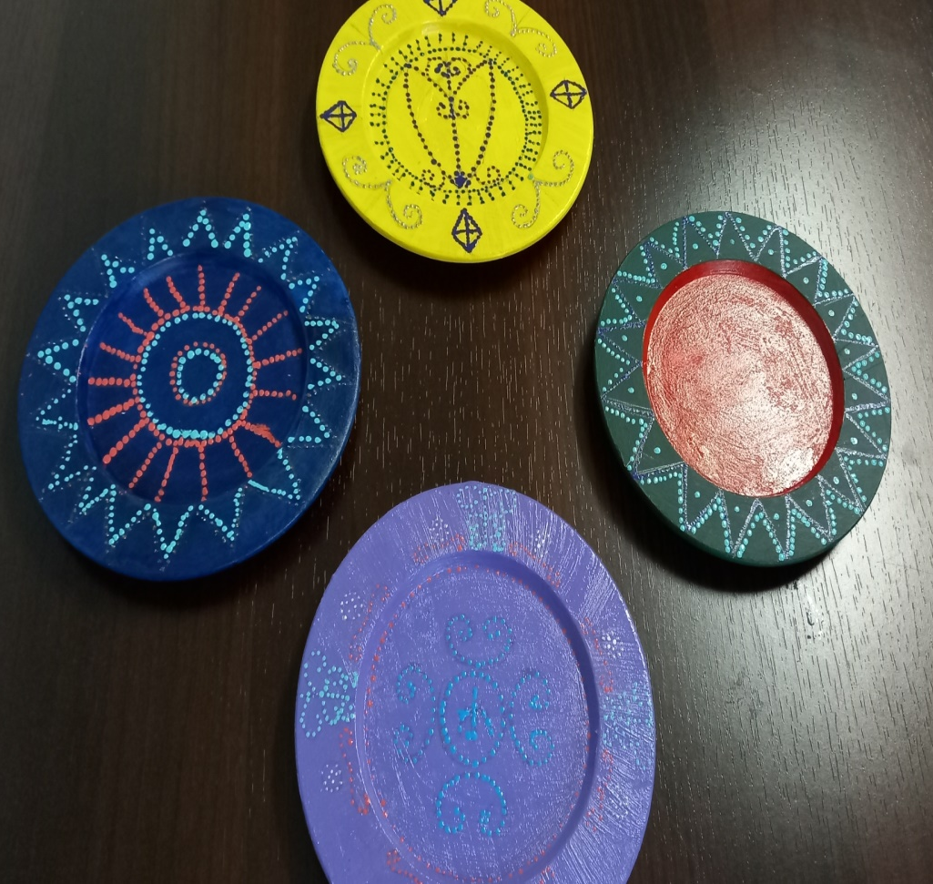

Slide 15
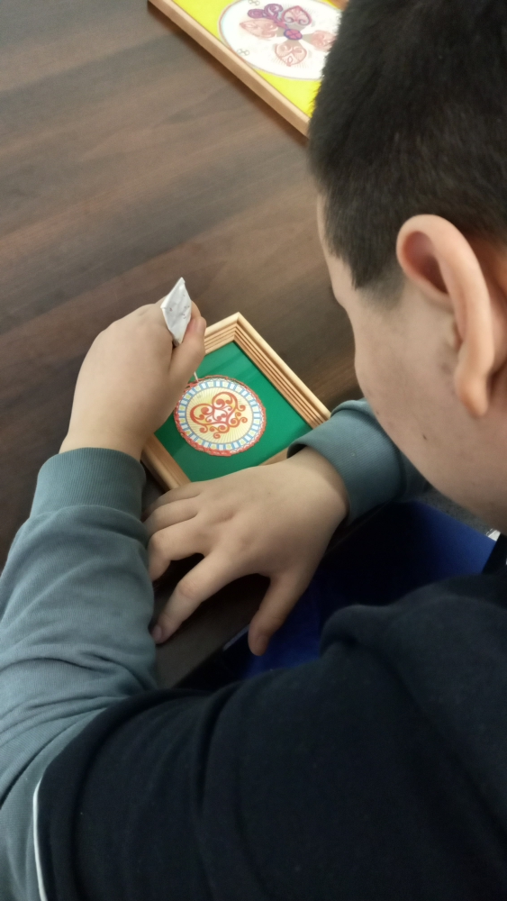
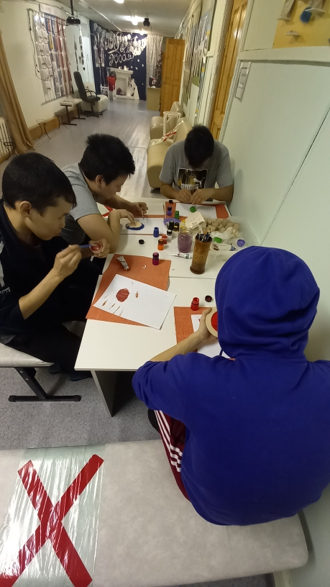

Slide 16
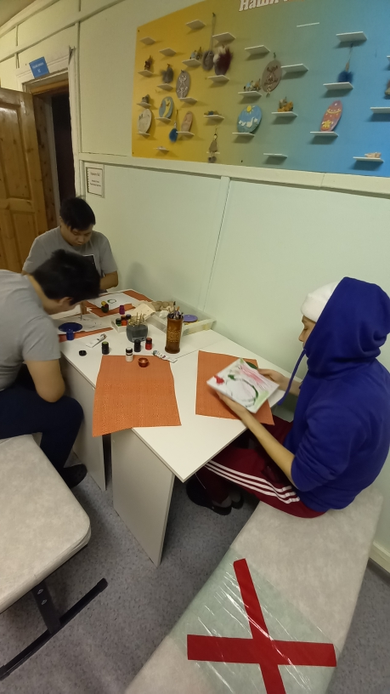

Slide 17
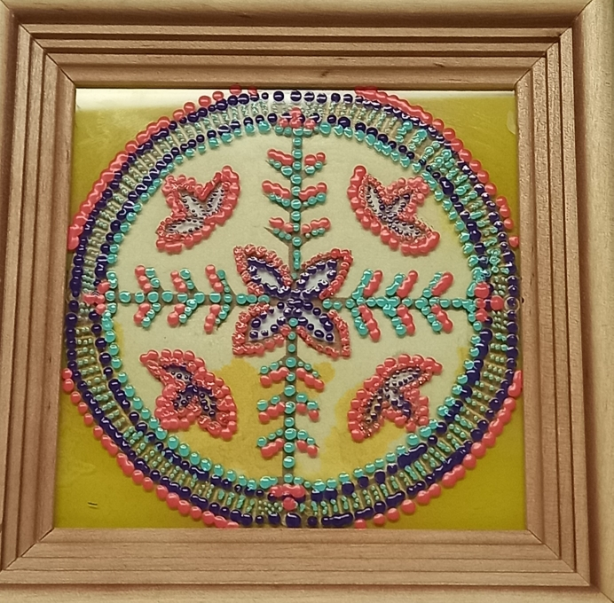
Маренков Алеша 10 кл
«Хатыылаах харахтан харыстаныы
ымыы»
Иванов Исай 10 кл
«Дьолуьуон хатыыта»

Slide 18
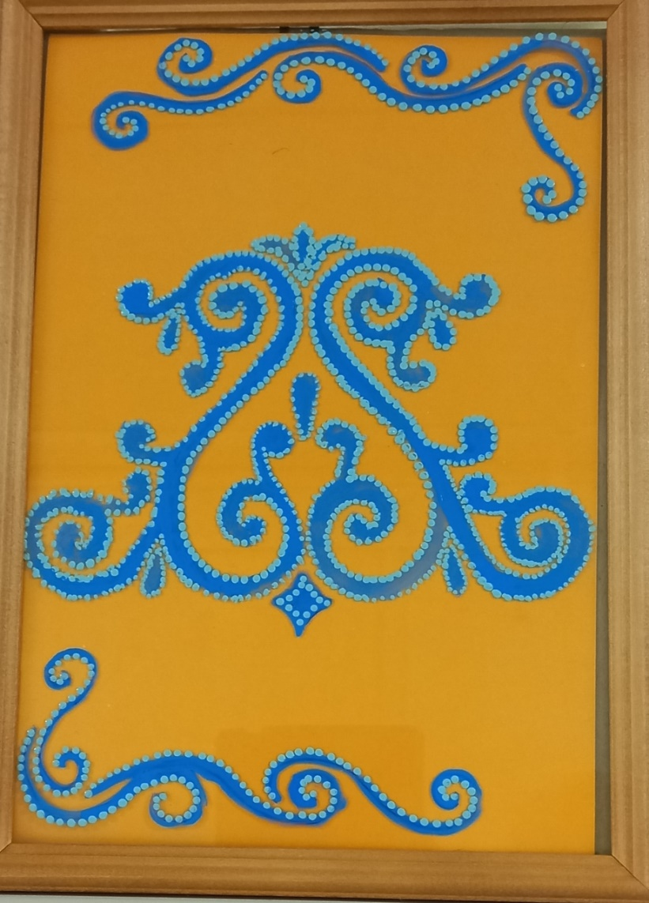
Баишев Айаал 5 кл
« Саьыл тумса».
Баишев Айаал 5 кл
«Чол кут – сур»

Slide 19
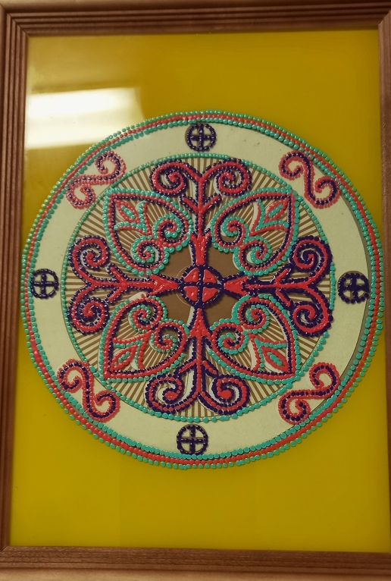
Коробейникова Настя
«Уйгу – быйан»
Соколова Алина 8 кл.
«Лыах, утуо санаа харысхала»

Slide 24
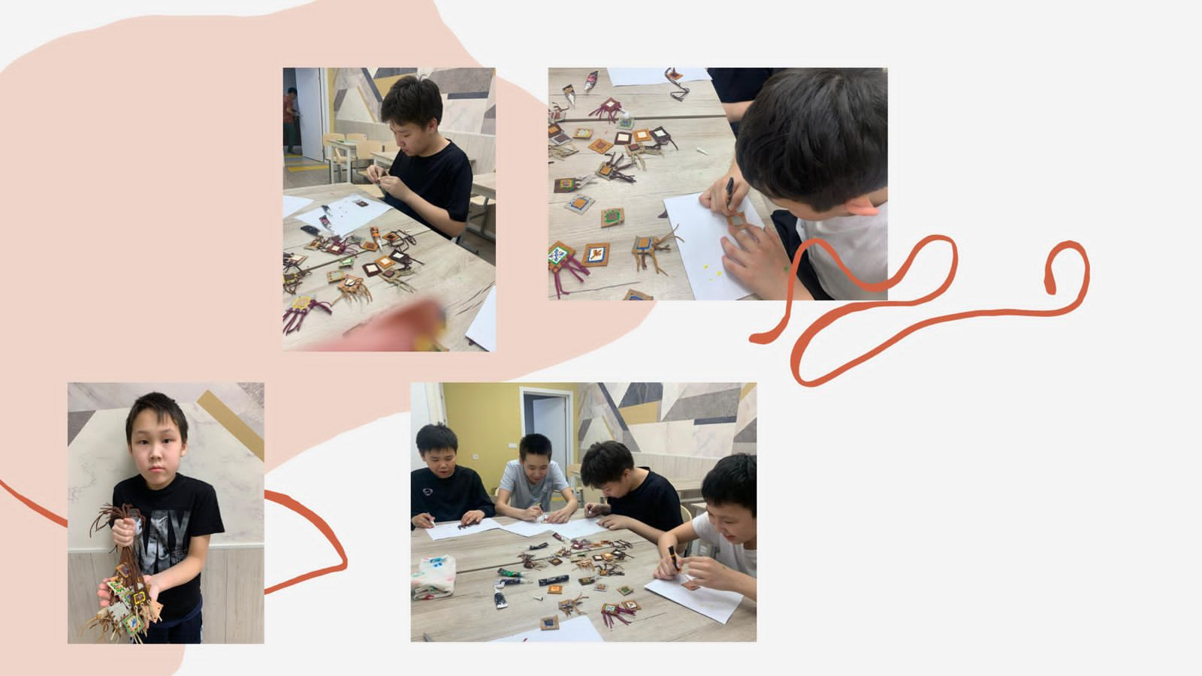

Slide 25
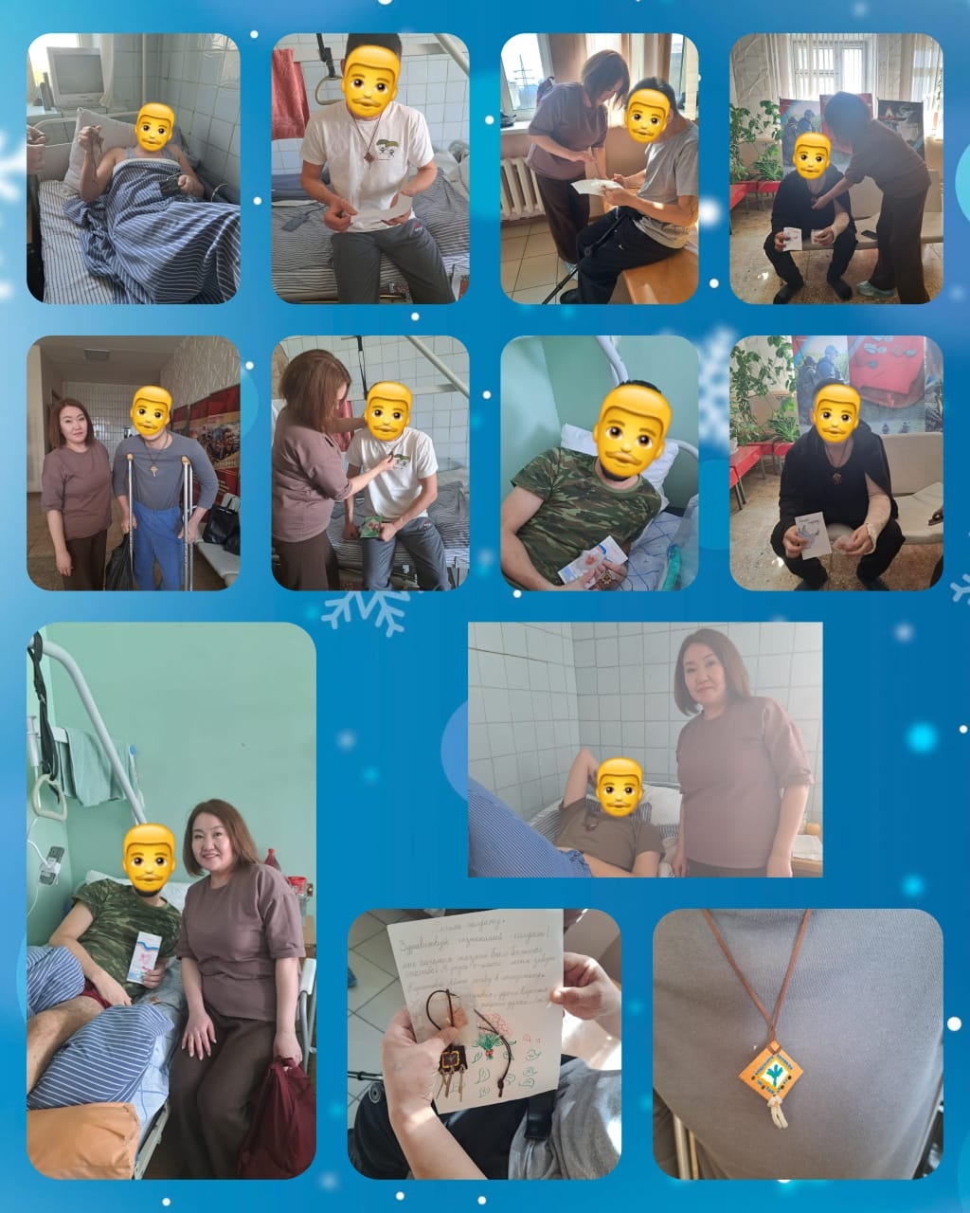

Slide 26
Спасибо за внимание!

